Slide 1
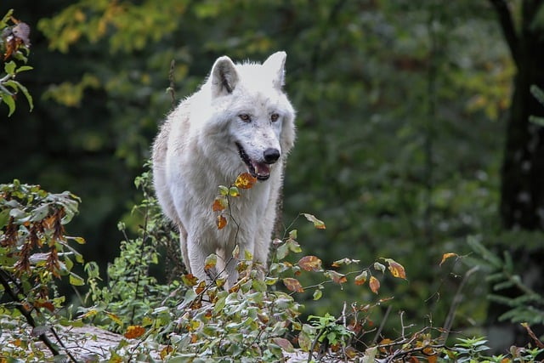

Slide 2
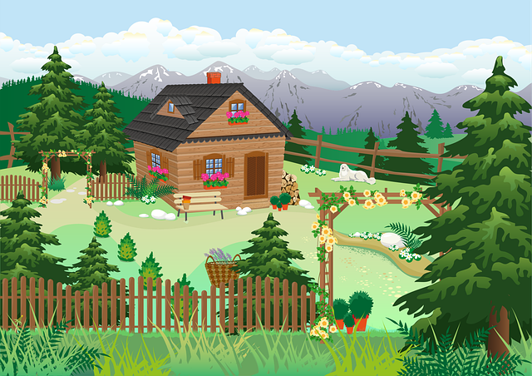
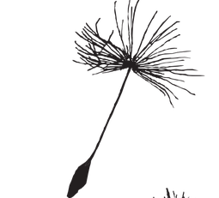

Slide 3

1
1
1
1
1
1
1
1

Slide 4


봄
여름
가을
겨울

Slide 5
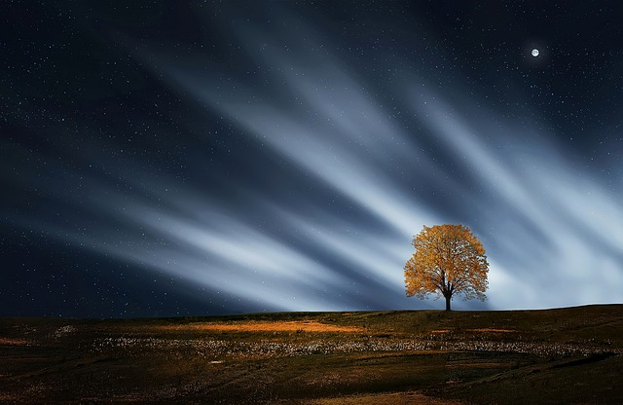
Section16
화면전환

Slide 6
Section16
화면전환

